Slide 1
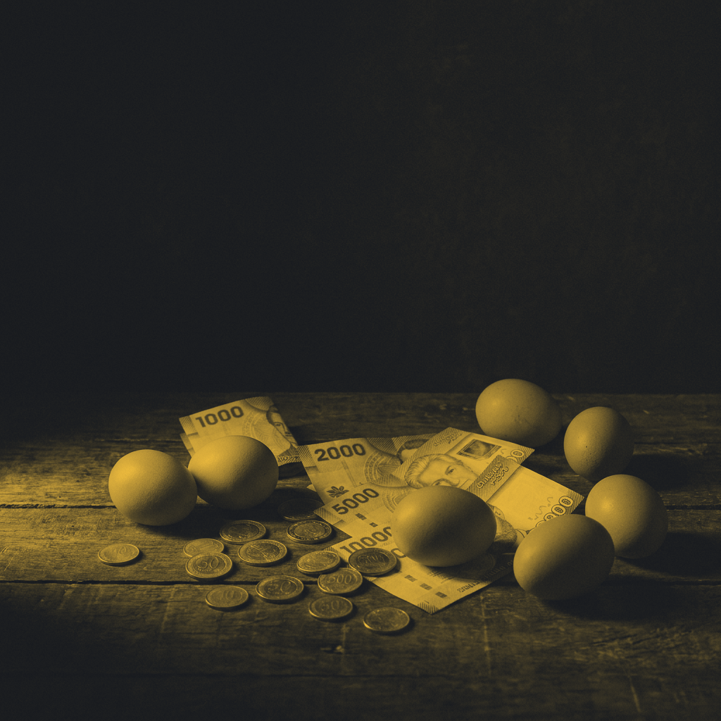
CASHBACK
Tus huevos te devuelven plata
1 punto por cada $100. Plata de verdad, no humo.
Crea tu cuenta en huevera.cl 🥚
● Huevera @huevera.cl

